Slide 1
24.01.2022
Сабақтың тақырыбы: Тіл әліппесі. Синтаксис
Сабақтың мақсаты: Python тіліндегі сызықтық алгоритмдерді программалау

Slide 2
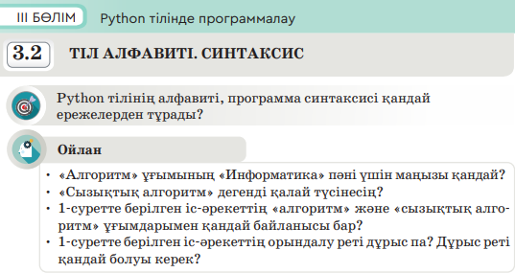

Slide 3
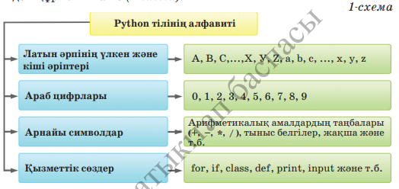

Slide 4
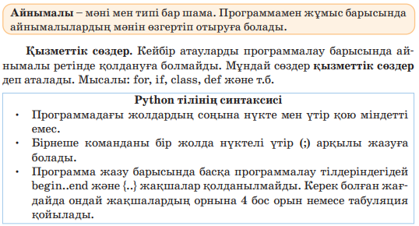

Slide 5
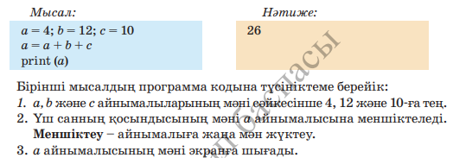

Slide 6
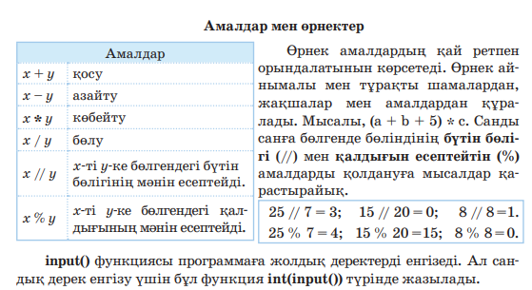

Slide 7
